Slide 1
检查学习
练一练
案例分析
总结
《经贸汉语》
供给与需求

Slide 2
01
检查学习

Slide 3
1. 什么是供求关系？
卖方
出售量
供给
供求关系
贸易
买方
购买量
需求

Slide 4
1. 什么是供求关系？
卖方
供求关系
贸易
购买量

Slide 5
2. 价格对供给有什么影响？
供给上升
上涨
扩大生产
价格
供给下降
下降
减少生产

Slide 6
2. 价格对供给有什么影响？
上涨
价格
下降

Slide 7
3. 价格对需求有什么影响？
需求下降
上涨
减少购买
价格
增加购买
需求上升
下降

Slide 8
3. 价格对需求有什么影响？
上涨
价格
下降

Slide 9
4. 供求关系对价格有什么影响？
供大于求
价格下降
供求关系
供小于求
价格上升

Slide 10
4. 供求关系对价格有什么影响？
供 求
供求关系
供 求

Slide 11
02
慕课堂
练一练

Slide 12
选择-生产者
如果一种商品的价格下降了，作为生产者，你会怎么做？
A 扩大生产 B 减少生产
C 增加购买 D 减少购买
选择-消费者
如果一种商品的价格上涨了，作为消费者，你会怎么做？
A 扩大生产 B 减少生产
C 增加购买 D 减少购买
练习1

Slide 13
选择-黄瓜
黄瓜是夏天的常见蔬菜，那时候的价格差不多一块钱一斤。随着技术的进步，现在冬天也能吃到新鲜的黄瓜了，不过价格就贵多了，一斤要四五块钱。
问：为什么冬天的黄瓜贵？
A 冬天黄瓜更好吃
B 冬天黄瓜是进口的
C 冬天很少人吃黄瓜
D 冬天黄瓜供给少
练习2

Slide 14
03
案例分析

Slide 15
1.爱的礼物-玫瑰花
慕课堂
多选-玫瑰花
玫瑰花是爱的礼物，请问在中国玫瑰花的价格什么时候会上涨？
A 2月14日 B 5月20日 C 春节 D 10月1日

Slide 16
2.北京到上海的机票价格

Slide 17
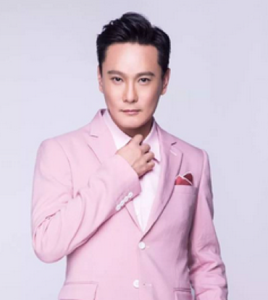
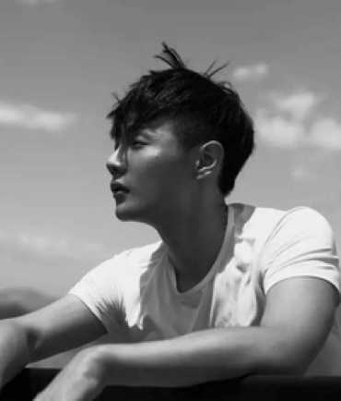
3.明星们的演唱会
老张二十年前是大明星。小李现在就是大明星。他们俩都在南京开演唱会。两个人门票的价格差不多。
小李的票一天就卖光了。老张的票卖了一个星期，还剩下很多，卖票公司决定打折。
我很想看小李的演唱会，所以，我买了一张二手票，票上面的价格是800块，我实际花了1200块。

Slide 18
4.口罩的价格

Slide 19
04
总结

Slide 20
1. 什么是供求关系？
卖方
出售量
供给
供求关系
贸易
买方
购买量
需求

Slide 21
2. 价格对供给有什么影响？
供给上升
上涨
扩大生产
价格
供给下降
下降
减少生产

Slide 22
3. 价格对需求有什么影响？
需求下降
上涨
减少购买
价格
增加购买
需求上升
下降

Slide 23
4. 供求关系对价格有什么影响？
供大于求
价格下降
供求关系
供小于求
价格上升

Slide 24
《经贸汉语》
谢谢

